Slide 1
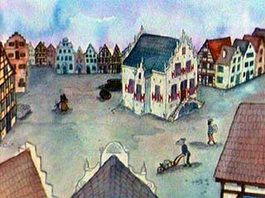
Vor langer Zeit herrschte in der Stadt Hameln eine furchtbare Rattenplage.

Slide 2
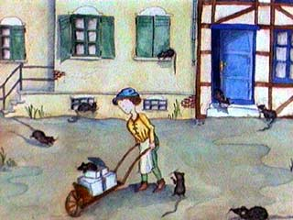
Die Ratten waren überall. In den Häusern und in den Kellern,

Slide 3
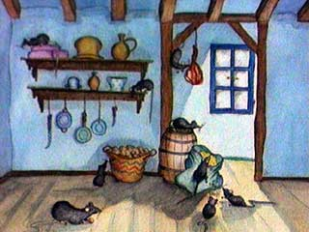
in Speisekammern, Fässern und Kisten. Sie fraßen alles auf

Slide 4
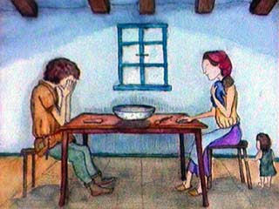
in Speisekammern, Fässern und Kisten. Sie fraßen alles auf.
Bild von ZDF
Alle waren verzweifelt, weil es fast nichts mehr zu essen gab.

Slide 5
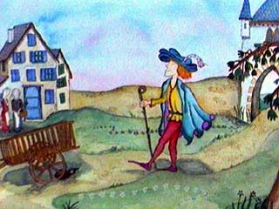
Da kam eines Tages ein junger Bursche in die Stadt. Er war ganz bunt angezogen.

Slide 6
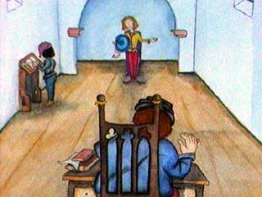
Er ging zum Bürgermeister und sagte: "Ich kann euch von den Ratten befreien, wenn ihr mir 300 Gulden gebt."

Slide 7
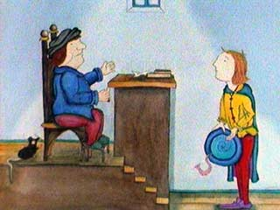
"Du sollst die 300 Gulden haben..." sagte der Bürgermeister, "...wenn alle Ratten verschwunden sind."

Slide 8
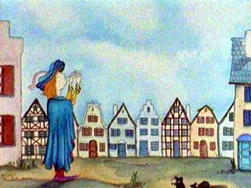
Da ging der Rattenfänger auf den Marktplatz, nahm sein kleines silbernes Pfeifchen und blies darauf.

Slide 9
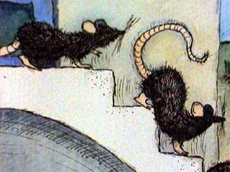
Es dauerte nicht lange und von allen Seiten kamen die Ratten gerannt.

Slide 10
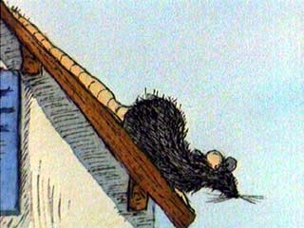
Sie kamen aus den Häusern und von den Dächern.

Slide 11
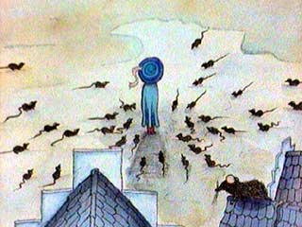
Die ganze Rattenschar versammelte sich um den Rattenfänger.

Slide 12
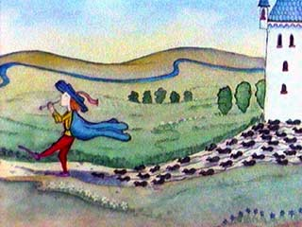
Der ging langsam die Straße zum Fluss hinunter. Alle Ratten folgten ihm.

Slide 13
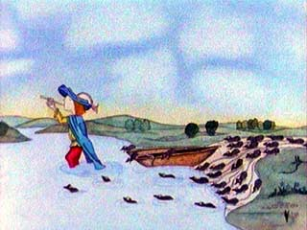
Der Bursche stieg bis zu den Knien in den Fluss, die Ratten folgten ihm und ertranken alle.

Slide 14
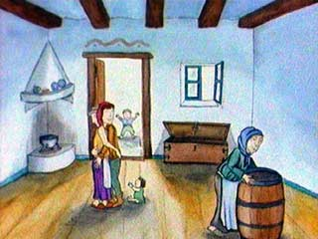
Die Bürger glaubten kaum was sie gesehen hatten. Alle Ratten waren verschwunden.

Slide 15
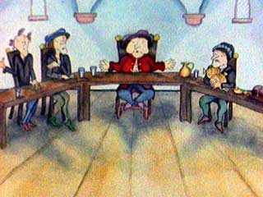
Der Bürgermeister und die Stadträte waren sehr froh.

Slide 16
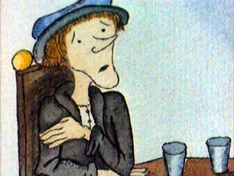
Der Bürgermeister hält sein Wort nicht.
Die Bürger aber wollten dem Rattenfänger nicht seinen Lohn geben.

Slide 17
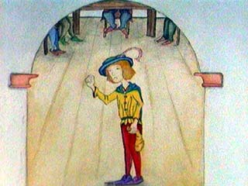
Als der Rattenfänger kam, um seinen Lohn abzuholen, gab ihm der Bürgermeister nur 150 Gulden. Da wurde der Rattenfänger zornig.

Slide 18
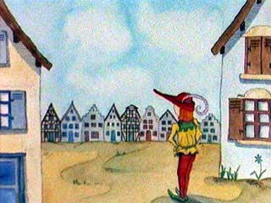
Der Rattenfänger kommt in Stadt
Ein paar Wochen später kam der Rattenfänger wieder.

Slide 19
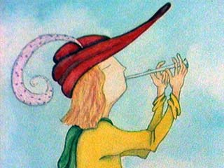
Der Rattenfänger spielt Flöte
Wieder stellte er sich auf den Marktplatz und blies.

Slide 20
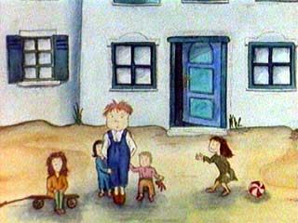
Die kinder kommen zum Rattenfänger
Aber diesmal kamen keine Ratten. Die Kinder hörten den Pfeifer und kamen aus den Häusern und versammelten sich um den Rattenfänger.

Slide 21
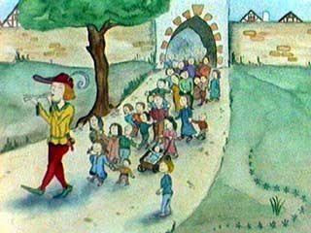
Die kinder folgen dem Rattenfänger
Bald fingen sie an zu singen und zu tanzen und folgten dem Rattenfänger in einem langen Zug aus der Stadt.

Slide 22
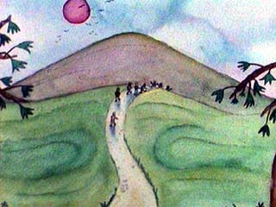
Die Kinder verschwinden im Berg
Von den Kindern hat man nie mehr etwas gehört.

